Slide 1
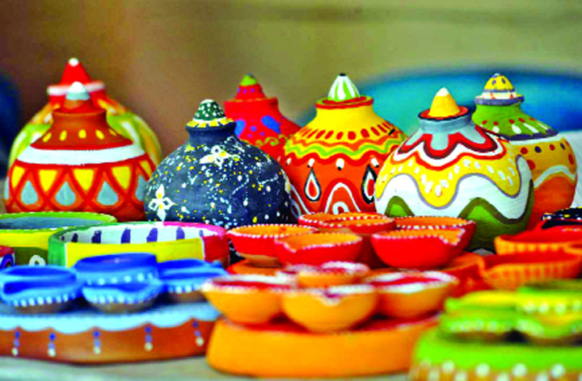
আজকের ক্লাসে সবাইকে স্বাগতম

Slide 2
নিগার সুলতানা
সহকারি শিক্ষক
৮০নং পিয়ারপুর সরকারি প্রাথমিক বিদ্যালয়
ফরিদপুর সদর, ফরিদপুর।
nigar.dipty@gmail.com
০১৭৩৮৪৬৯৪০৩
বিষয়ঃ বাংলা
শ্রেণিঃ ৫ম
পাঠের শিরনামঃ শখের মৃৎশিল্প
পাঠ্যাংশঃ গ্রামের নাম……সুন্দর।
সময়ঃ ৪৫ মিনিট

Slide 3
শিখনফলঃ
শোনাঃ ১.২.১ উচ্চারিত পঠিত বাক্য, কথা মনোযোগ সহকারে শুনবে।
বলাঃ ৩.১.১ প্রমিত উচ্চারণে পড়তে পারবে।
পড়াঃ ১.৪.১ পাঠ্যপুস্তকের পাঠ শ্রবণযোগ্য স্পষ্টস্বরে ও প্রমিত উচ্চারণে
সাবলীলভাবে পড়তে পারবে।
১.৫.২ বিরামচিহ্ন দেখে অর্থযতি ও শ্বাসযতি বজায় রেখে সাবলীলভাবে
অনুচ্ছেদ পড়তে পারবে।
লেখাঃ ১.৪.১ যুক্তব্যঞ্জন ভেঙ্গে লিখতে পারবে।
১.৪.২ যুক্তব্যঞ্জন ব্যবহার করে নতুন নতুন শব্দ লিখতে পারবে।
১.৫.১ পাঠে ব্যবহৃত শব্দ দিয়ে নতুন নতুন বাক্য লিখতে পারবে।

Slide 4
ছবিতে আমরা কি দেখতে পাচ্ছি?

Slide 5
আমাদের আজকের পাঠ
শখের মৃৎশিল্প

Slide 6
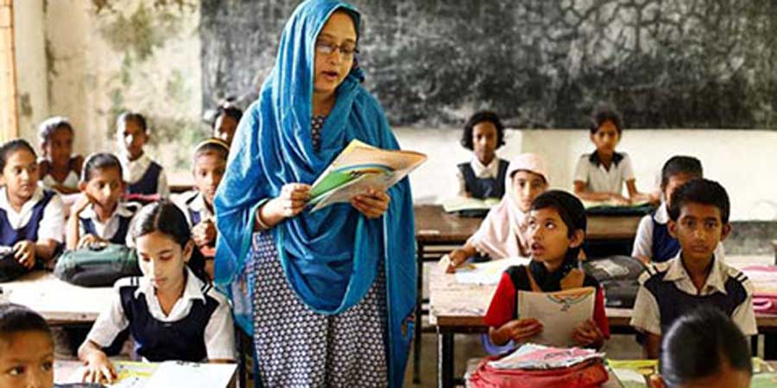
শিক্ষকের পাঠ

Slide 7
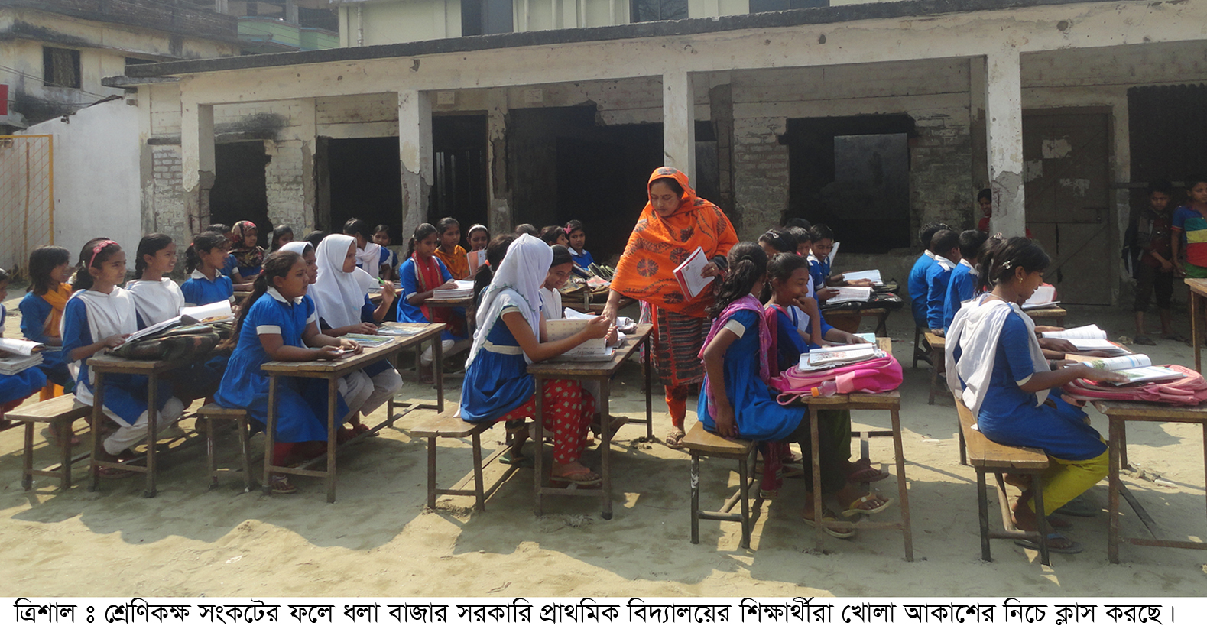
শিক্ষার্থীদের পাঠ

Slide 8
মামার গ্রাম কোথায়?
উত্তরঃ আনন্দপুর গ্রামে।
২) মামা কোথায় পড়াশুনা করেন?
উত্তরঃ ঢাকার চারুকলা ইনস্টিটিউটে।
৩) মেলায় ওরা কী কী দেখতে পেল?
উত্তরঃ বাঁসের তৈরি কুলো,ডালা, ঝুড়ি, চালুন, মাছ ধরার চাঁই, খালুই।
৪) শখের হাড়ি কী?
উত্তরঃ শখ করে পছন্দের জিনিষ যে হাড়িতে রাখা হয় তাকে শখের
হাড়ি বলে।

Slide 9
শব্দার্থ
শখ
মনের ইচ্ছা।
শখের হাড়ি
শখ করে পছন্দের জিনিষ যে হাড়িতে রাখা হয় তাকে শখের হাড়ি বলে।
নকশা
রেখা দিয়ে আঁকা ছবি।
মৃৎশিল্প
মাটির তৈরি শিল্পকর্মকে মৃৎশিল্প বলে।
টেরা অর্থ মাটি, আর কোটা অর্থ পোড়ানো। পড়ামাটির তৈরি মানুষের ব্যবহারের সব রকমের জিনিস টেরাকোটা হিসেবে পরিচিত।
টেরাকোটা

Slide 10
বাক্য তৈরি
নকশা
শিল্পীরা বিভিন্ন রকম নকশা তৈরি করে থাকে।
শখের হাড়ি
পছন্দের জিনিষ কিনে শখের হাড়িতে রাখা হয়।
শখ
ডাকটিকিট সংগ্রহ করা আমার শখ।
মৃৎশিল্প
মাটির তৈরি শিল্পই হলো মৃৎশিল্প।
টেরাকোটা
পড়ামাটির তৈরি মানুষের ব্যবহারের সব রকমের জিনিস টেরাকোটা হিসেবে পরিচিত।

Slide 11
যুক্তবর্ণ
ন
দ
ন্দ
আনন্দপুর
ষ
বৃষ্টি
ট
ষ্ট
ইনস্টিটিউট
স
স্ট
ট
শব্দ
দ
ব্দ
ব
জ
ঞ
জিজ্ঞেস
জ্ঞ

Slide 12
যুক্তবর্ণ দিয়ে শব্দ তৈরিঃ
ন্দ
অন্দর, বন্দর, আনন্দ
ষ্ট
মিষ্টি, বৃষ্টি, সৃষ্টি
স্ট
স্টেশন, স্টিমার, স্টিকার
ব্দ
অব্দ, খৃষ্টাব্দ, জব্দ
জ্ঞ
অজ্ঞ, বিজ্ঞ, বিজ্ঞান

Slide 13
বাড়ির কাজ
অপরিচিত শব্দের তালিকা করে আনবে এবং পঠিত অংশের যুক্তবর্ণ বিশিষ্ট শব্দসমূহ নির্বাচন করে যুক্তবর্ণ ভেঙ্গে লিখে আনবে।

Slide 14
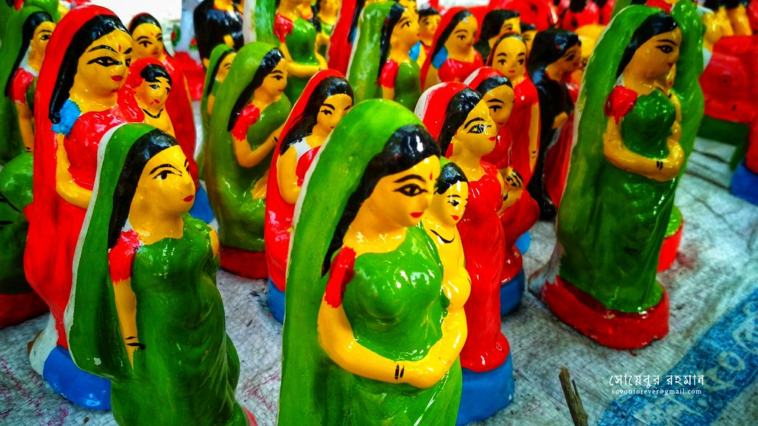
সবাইকে ধন্যবাদ

